Slide 1

Network
Android Programing
Lecturer : MA. Truong Thi Ngoc Phuong
Group Member:
Thai Thanh Liem - 16110375
Pham Gia Thinh-16110475
Pham Ngoc Dieu - 16110
Huynh Le Huu Hung -16110347
Nguyen Thanh Tan- 16110

Slide 2

Content
1
Overview
2
Analyst and Design
3
Summary

Slide 3

I. Overview
Tiếp cận khách hàng cách truyền thống tốn kém thời gian, không hiệu quả
Chat trực tuyến giúp tiếp cận và tương tác với khách hàng tốt hơn
Chat trực tuyến là thành phần không thể thiếu trong các website thương mại điện tử

Slide 4

I. Overview
Chat trực tuyến là một công cụ giúp trao đổi thông tin và tương tác dễ dàng, thuận tiện ở bất cứ đâu.
Các nội dung chat không chỉ bao gồm văn bản mà còn có thể kèm theo hình ảnh, các loại tệp khác nhau.
Hiển thị các trạng thái cho biết người dùng đang online, đã nhận tin nhắn, xem tin nhắn.
Hiển thị các thông báo (notification) nhằm thông báo cho người nhận tin một cách nhanh nhất có thể.

Slide 5
II. Analyst And Design
1. Usecase diagram

Slide 6
II. Analyst And Design
2. Class diagram

Slide 7
II. Analyst And Design
2.1 Adapter

Slide 8
II. Analyst And Design
2.2 Activity

Slide 9
II. Analyst And Design
2.3 Fragment

Slide 10
II. Analyst And Design
2.4 Model

Slide 11
II. Analyst And Design
2.5 Notifications

Slide 12
II. Analyst And Design
2.6 UICustom

Slide 13
II. Analyst And Design
3. Package diagram

Slide 14
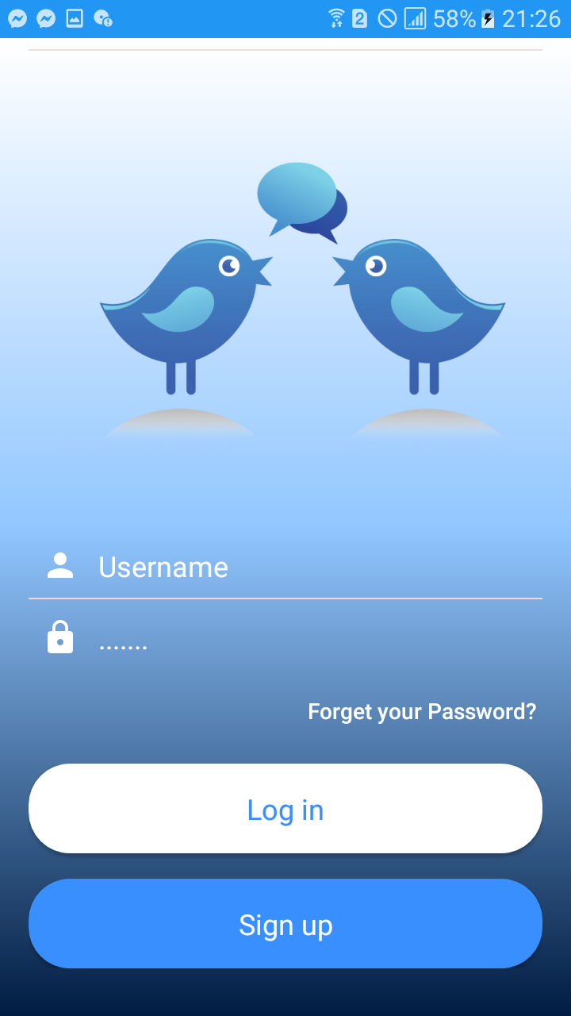
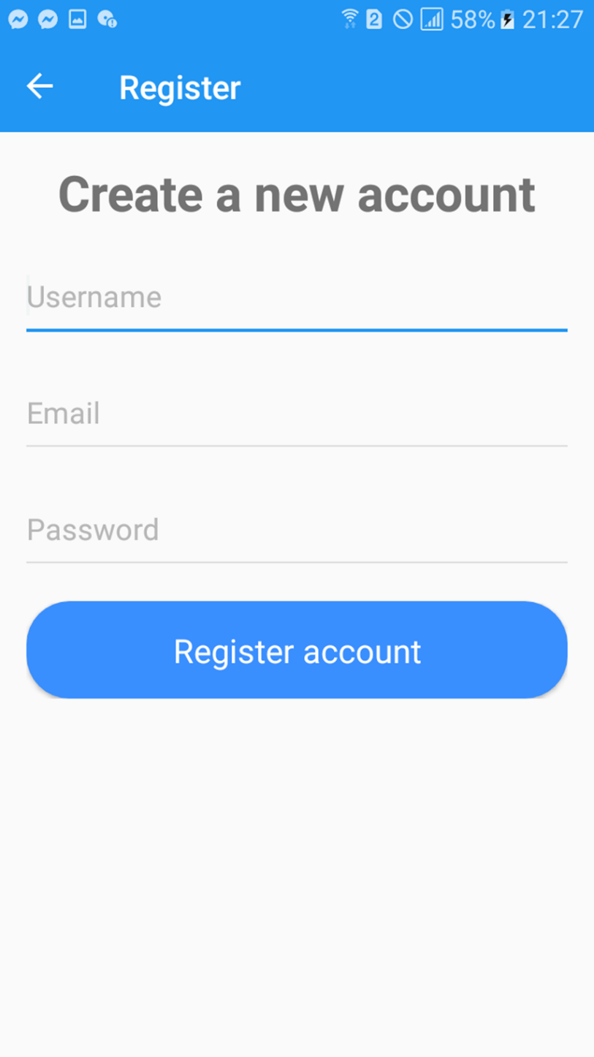
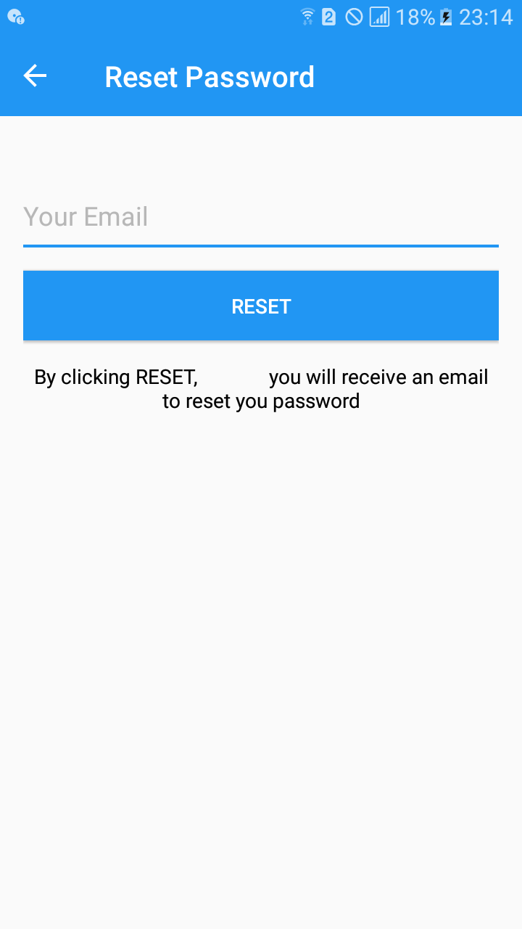
II. Analyst And Design
4. UI Design
Giao diện đăng nhập
Giao diện đăng kí
Giao diện reset mật khẩu

Slide 15
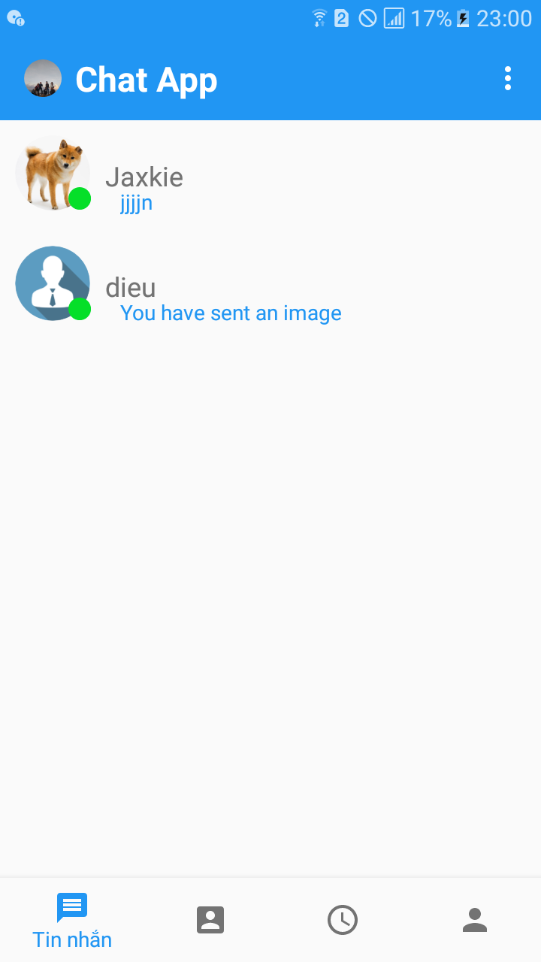
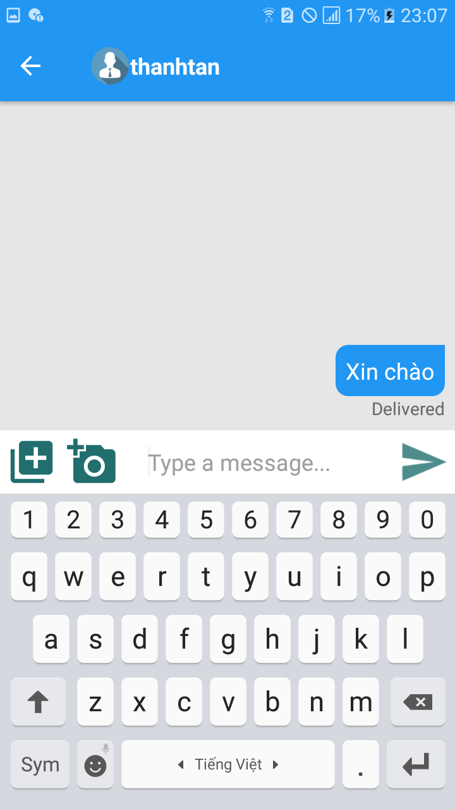
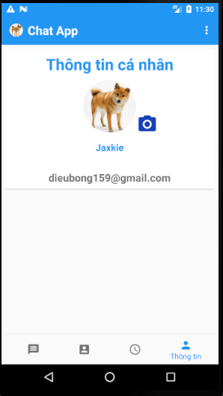
II. Analyst And Design
4. UI Design
Giao diện tin nhắn
Giao diện nội dung tin nhắn
Giao diện thông tin cá nhân

Slide 16
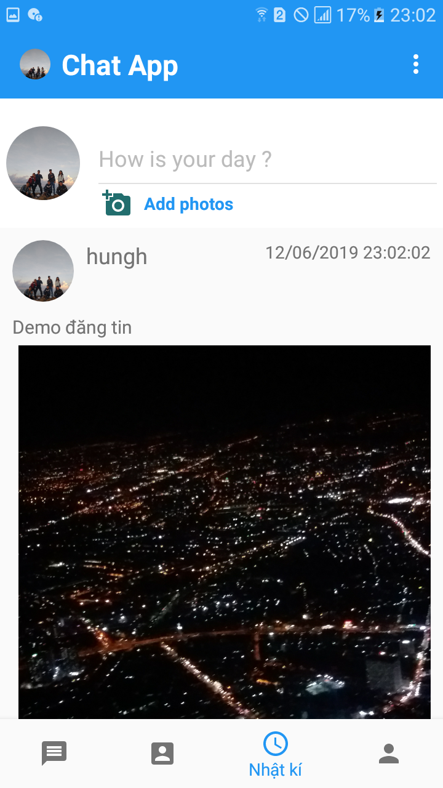
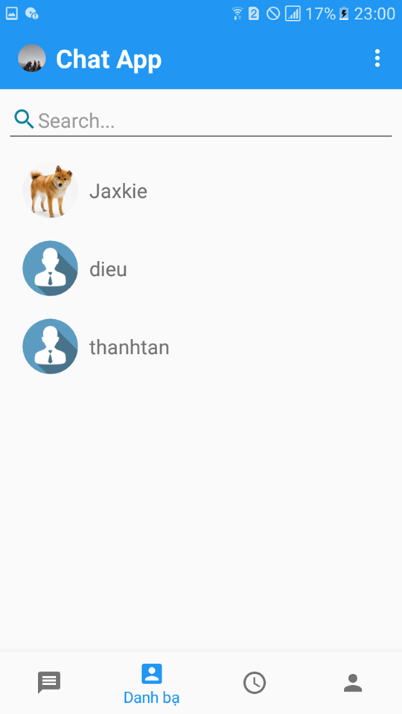
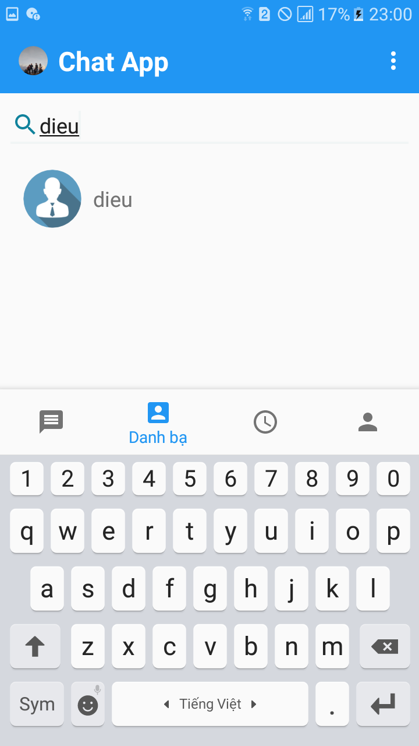
II. Analyst And Design
4. UI Design
Giao diện bài đăng
Giao diện danh sách bạn bè
Giao diện tìm kiếm

Slide 17

Thank You for your listening

